Slide 1
Pacientų pasitenkinimas ambulatorinėmis ir stacionarinėmis paslaugomis

Slide 2
Turinys
Pacientų pasitenkinimas ambulatorinėmis paslaugomis
Pacientų pasitenkinimas stacionarinėmis paslaugomis

Slide 3
Pacientų pasitenkinimas ambulatorinėmis paslaugomis
Buvo užpildyta 2681 anketa. Pacientų amžiaus vidurkis – 49,53 m.

Slide 4
Anketų pasiskirstymas pagal padalinius

Slide 5
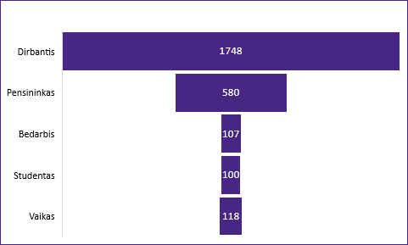
Pacientų pasiskirstymas pagal socialinę padėtį

Slide 6
Pacientų pasitenkinimas paslaugomis
Vertinama nuo 1 iki 5 balų

Slide 7
PACIENTŲ PASITENKINIMAS (PROC.)

Slide 8
Ambulatorinių paslaugų vertinimas

Slide 9
Pasitenkinimas ambulatorinėmis paslaugomis
Pasitenkinimas ambulatorinėmis paslaugomis – 0,932 balo.

Slide 10
Ar už Ligoninė gautą medicinos pagalbą, kitas paslaugas Ligoninės darbuotojams papildomai atsilyginote (ambulatorija)?
Iš 158 pacientų atsakiusių į šį klausimą, teigiamai atsakė 13 pacientų (8.2 proc.)

Slide 11
Pacientų pasitenkinimas stacionarinėmis paslaugomis
Buvo užpildyta 251 anketa. Pacientų amžiaus vidurkis – 56,25 m.

Slide 12
Anketų pasiskirstymas pagal padaliniuose gautas paslaugas

Slide 13
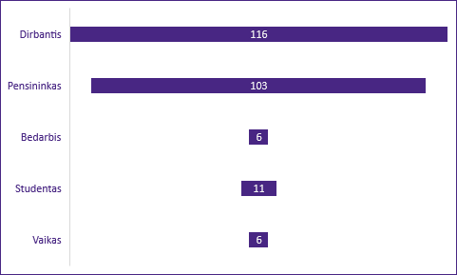
Pacientų pasiskirstymas pagal socialinę padėtį

Slide 14
Pacientų pasitenkinimas stacionarinėmis paslaugomis
Vertinama nuo 1 iki 5 balų

Slide 15
PACIENTŲ PASITENKINIMAS (PROC.)

Slide 16
Stacionarinių paslaugų vertinimas

Slide 17
Ar už Ligoninė gautą medicinos pagalbą, kitas paslaugas Ligoninės darbuotojams papildomai atsilyginote (stacionaras)?
Iš 26 pacientų atsakiusių į šį klausimą, teigiamai atsakė 1 pacientų (3.8 proc.) – davė pinigų, nes norėjo atsilyginti už kokybiškai suteiktas paslaugas.

Slide 18
PACIENTŲ PASITENKINIMO ASMENS SVEIKATOS PRIEŽIŪROS ĮSTAIGOS TEIKIAMOMIS PASLAUGOMIS LYGIS (2021 m. – 2022 m.)
Maksimali galima vertė 1,0.
Viso respondentų:
2021 m. – 657.
2022 m. – 2932.

Slide 19
AČIŪ UŽ DĖMESĮ!

